Slide 1
第4章 存储系统
4.1 存储系统的层次结构
4.2 主存储器
4.3 读/写存储器(即随机存储器(RAM))
4.4 半导体存储器的组成与控制
4.5 多体交叉存储器
4.6 高速缓冲存储器（cache）
4.7 虚拟存储器
4.8 相联存储器
4.9 存储保护
4.10 磁表面存储器

Slide 2
4.1 存储系统的层次结构
1.主存—辅存结构
CPU
主 存
辅 存
主存储器（内存）：一般用半导体存储器，存放当前正在执行的程序和数据。
辅助存储器(简称外存或辅存)：磁盘、磁带、光盘；存放当前不在运行的大量程序和数据。

Slide 3
主存储器可以随机访问任一单元
辅助存储器一般为串行访问存储器。读写该存储器内容时，需要顺序地一位一位地进行，访问指定信息所需时间与信息所在位置有关。
串行存储器分成顺序存取存储器和直接存取存储器(半顺序存取存储器)
顺序存取存储器
磁带上的信息以顺序的方式存储在带上，读／写时要待磁带移动到合适位置后才能顺序读／写，需要耗费较多时间。
直接存取存储器
磁盘存储器对信息的存取，包括两个操作：
① 磁头直接移动到信息所在区域(磁道)；
② 从该磁道的合适位置开始顺序读／写。

Slide 4
衡量存储器有三个指标： 容量、速度和价格／位。
（辅存） 程序员
操作系统
数据与程序
主存
(1)程序分块；（2）程序在辅存中的位置和装入主存的地址；（3）安排程序运行时各块如何和何时调入调出

Slide 5
0000..000
主 存
辅存
FFFF..FFF
虚拟存储系统
虚拟存储系统：在系统中，应用程序员可用机器指令地址码对整个程序统一编址，对应这个地址码宽度的全部虚存空间。该空间可以比主存实际空间大得多，以致可以存得下整个程序。
指令地址码称为虚地址(虚存地址、虚拟地址)或逻辑地址，其对应的存储容量称为虚存容量或虚存空间；
实际主存的地址称为物理地址或实(存)地址，其对应的存储容量称为主存容量、实存容量或实(主)存空间。

Slide 6
当CPU用虚地址访问主存时：
（1）机器自动地把它经辅助软件、硬件变换成主存实地址；
（2）主存实地址所对应的单元内容是否已经装入主存，如果在主存就进行访问；
（3）如果不在主存内就经辅助软件、硬件把它所在的那块程序和数据由辅存调入主存，而后进行访问。这些操作对应用程序员是透明的。
主-辅存层次满足了存储器的大容量和低成本需求。
在速度方面，计算机的主存和CPU一直保持了大约一个数量级的差距。显然这个差距限制了CPU速度潜力的发挥。为了弥合这个差距，必须进一步从计算机系统结构上去研究，形成了三层存储系统结构。
2.cache-主存-辅存 三层存储系统结构
设置高速缓冲存储器(cache)是解决存取速度的重要方法。在CPU和主存中间设置高速缓冲存储器，构成高速缓存(cache)-主存层次，要求cache在速度上能跟得上CPU的要求。cache-主存间的地址映像和调度吸取了比它较早出现的主-辅存存储层次的技术，不同的是因其速度要求高，不是由软、硬件结合而完全由硬件来实现。

Slide 7
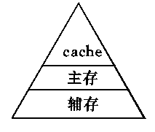
从CPU的角度看，cache-主存层次的速度接近于cache，容量与每位价格则接近于主存。因此，解决了速度与成本之间的矛盾。
cache容量最小，辅存容量最大，各层次中存放的内容都可以在下一层次中找到。这种多层次结构已成为现代计算机的典型存储结构。
图7.1 三层次存储系统

Slide 8
4.2 主存储器
4.2.1 主存储器处于全机中心地位
  当前计算机正在执行的程序和数据(除了暂存于CPU寄存器以外的所有原始数据、中间结果和最后结果)均存放在存储器中。CPU直接从存储器取指令或存取数据。
  计算机系统中输入输出设备数量增多，数据传送速度加快，因此采用了直接存储器存取(DMA)技术和输入输出通道技术，在存储器与输入输出系统之间直接传送数据。
  共享存储器的多处理机的出现，利用存储器存放共享数据，并实现处理机之间的通信，更加强了存储器作为全机中心的作用。

Slide 9
4.2.2 主存储器分类
主存储器的类型：
1. “易失性存储器”：停电，不保持其内容
  随机存储器(random access memory，简称RAM)(又称读写存储器):通过指令可以随机地、个别地对各个存储单元进行访问，一般访问所需时间基本固定，而与存储单元地址无关。
  随机存储器主要有 SRAM 和 DRAM
  2.“非易失性存储器”：停电，仍能保持其内容
  只读存储器(read\|only memory,简称ROM):是一种对其内容只能读不能写入的存储器，在制造芯片时预先写入内容。它通常用来存放固定不变的程序、汉字字型库、字符及图形符号等。由于它和读写存储器分享主存储器的同一个地址空间，故仍属于主存储器的一部分。
  可编程序的只读存储器(programmable ROM,简称PROM):一次性写入的存储器，写入后，只能读出其内容，而不能再进行修改。

Slide 10
  可擦除可编程序只读存储器(EPROM):可用紫外线擦除其内容的PROM，擦除后可再次写入。
  可用电擦除的可编程只读存储器(E²PROM):可用电改写其内容的存储器
  快擦除读写存储器(Flash Memory)： Flash Memory是在EPROM与E²PROM基础上发展起来的，它与EPROM一样，用单管来存储一位信息，它与E²PROM相同之处是用电来擦除。但是它只能擦除整个区或整个器件。
  快擦除读写存储器兼有ROM和RAM两者的性能，又有ROM，DRAM一样的高密度。目前价格已略低于DRAM，芯片容量已接近于DRAM，是唯一具有大存储量、非易失性、低价格、可在线改写和高速度(读)等特性的存储器。

Slide 11
表4.1 列出几种存储器的主要应用
存储器 | 应 用
SRAM | cache
DRAM | 计算机主存储器
ROM | 固定程序，微程序控制存储器
PROM | 用户自编程序。用于工业控制机或电器中
EPROM | 用户编写并可修改程序或产品试制阶段试编程序
E²PROM | IC卡上存储信息
Flash Memory | 固态盘，IC卡

Slide 12
4.2.3 主存储器的主要技术指标
主存储器的主要性能指标为主存容量、存储器存取时间和存储周期时间。
  主存容量:以字或字节为单位来表示主存储器存储单元的总数。 指令中地址码的位数决定了主存储器的可直接寻址的最大空间。例如，32位超级微型机提供32位物理地址，支持对4G字节的物理主存空间的访问(G表示千兆，常用的计量存储空间的单位还有K，M。K为2¹⁰，M为2²⁰，G为2³⁰)。
  存储器存取时间(memory access time)又称存储器访问时间:是指从启动一次存储器操作到完成该操作所经历的时间。
  存储周期(memory cycle time):指连续启动两次独立的存储器操作(例如连续两次读操作)所需间隔的最小时间。通常，存储周期略大于存取时间.

Slide 13
4.2.4 主存储器的基本操作
  主存储器和CPU的连接是由总线支持的，总线包括数据总线、地址总线和控制总线。
  CPU通过使用AR(地址寄存器)和DR(数据寄存器)和主存进行数据传送。若AR为K位字长，DR为n位字长，则允许主存包含2^{K}个可寻址单位(字节或字)。在一个存储周期内，CPU和主存之间通过总线进行n位数据传送。
  控制总线包括控制数据传送的读(read)、写(write)和表示存储器功能完成的(ready)控制线。

Slide 14
“读”操作:
  CPU把信息字的地址送到AR，经地址总线送往主存储器。同时，CPU应用控制线(read)发一个“读”请求。
  CPU等待从主存储器发来的回答信号，通知CPU“读”操作完成。主存储器通过ready线做出回答，若ready信号为“1”，说明存储字的内容已经读出，并放在数据总线上，送入DR。这时，“取”数操作完成。
  “写”操作：
  CPU将信息字在主存中的地址经AR送地址总线，并将信息字送DR。同时，发出“写”命令。
  CPU等待写操作完成信号。主存储器从数据总线接收到信息字并按地址总线指定的地址存储，然后经ready控制线发回存储器操作完成信号。这时，“存”数操作完成。
CPU与主存之间采取异步工作方式，以ready信号表示一次访存操作的结束。

Slide 15
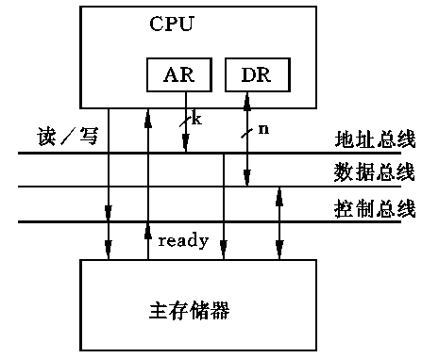
图4.1 主存储器与CPU的联系

Slide 16
4.3 读/写存储器(即随机存储器(RAM))
半导体读/写存储器按存储元件在运行中能否长时间保存信息来分，有静态存储器和动态存储器两种。
  静态存储器利用双稳态触发器来保存信息，只要不断电，信息是不会丢失的；静态存储器的集成度低，功耗较大。
  动态存储器利用MOS电容存储电荷来保存信息，使用时需不断给电容充电才能使信息保持。动态存储器的集成度高，功耗小，它主要用于大容量存储器。
1. 静态存储器(SRAM)
(1) 存储单元和存储器
图4.2是MOS静态存储器的存储单元的线路。
存储单元由T1--T6组成
  T1—T4组成两个反相器，两个反相器交叉耦合组成触发器。读出和写入信息的存储单元。
  T5,T6是读、写操作的控制门，栅极和字选择线相连，同时还和两条位线相连，用来传送读写信号。
  当单元未被选中时，字选择线低电平，两条位线保持高电平， T5,T6截止，触发器与位线隔开

Slide 17
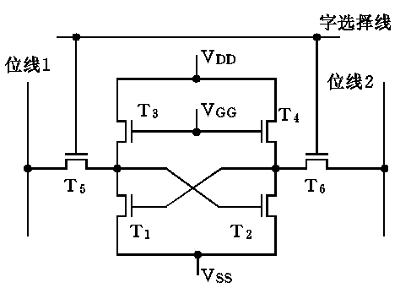
  读操作：字选择高单元选中，如单元“ 1”（T1通T2截止） 位线1产生负脉冲，位线2不产生负脉冲；如单元“ 0”（T2通T1截止） 位线2产生负脉冲，位线1不产生负脉冲；根据位线的状态来判断单元的状态。
  写操作：位线1送低位线2送高，写入1（ T1通T2截止） 位线2送低位线1送高，写入0（ T2通T1截止）
图4.2 MOS静态存储器的存储单元

Slide 18
图4.3是用图4.2所示单元组成的16×1位静态存储器的结构图。
  16x1静态存储器。4x4距阵。写入和读出经T7,T8和单元的位线1，2相连。A0—A3分成两组，A0,A1和A2,A3分别驱动X译码器和Y译码器
  X译码器输出和一条字选择线相连，选择存储距阵中的一个字； Y译码器输出控制每一列单元的T7,T8。字线和列线相交的单元即选中的单元
  当某单元选中，字线打开T5,T6列线打开T7,T8。WE=0写操作，D_{in}经T7，T8，T5，T6进入单元；WE=1读操作，单元的状态经位线1，2和T7,T8到D_{out}
图4.4所示是1K×1位静态存储器的框图。

Slide 19
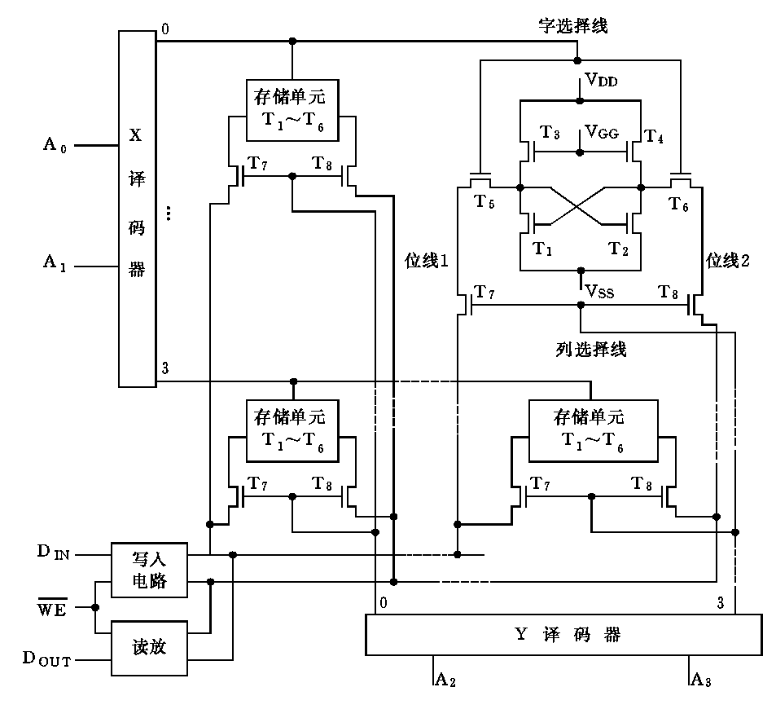
图4.3 MOS静态存储器结构图

Slide 20
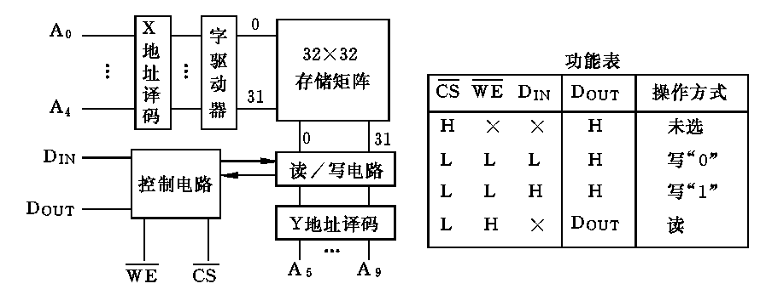
图4.4 1K静态存储器框图

Slide 21
(2) 开关特性
静态存储器的片选、写允许、地址和写入数据在时间配合上有一定要求。描述这些配合要求的参数以及输出传输延迟有很多种。下面介绍这些参数。
① 读周期的参数
根据地址和片选信号建立时间的先后不同，有两种读数时间。若片选信号先建立，其输入输出波形如图4.5(a)所示；若地址先建立，其输入输出波形如图4.5(b)所示。和它相对应的参数有：
  地址读数时间t_{aAdr}：CS=0时，自地址(Adr)建立/开始，到得到读出数据所需的时间，称为地址读数时间。
  片选读时间t_{aCS}:设地址信息在CS=1期间已建立，则从CS负跳变开始到得到读出数据所需的时间称为片选读数时间。
  片禁止到输出的传输延迟t_{PLHCS→Dour}:它是自CS正跳变到达至输出变为“1”所需的时间。
  地址对片选的建立时间t_{suAdr→CS}:如果地址在CS=1期间变化，则为了能在CS负跳变到达后按地址读出数据，地址的变化应提前在CS负跳变到达前进行。所需提前的最短时间称t_{suAdr→CS}

Slide 22
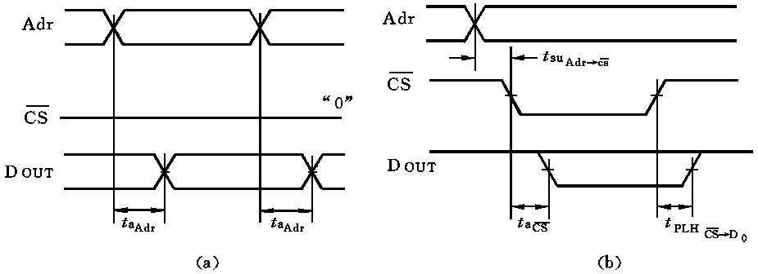
图4.5 存储器芯片读数时间

Slide 23
② 写周期的参数
  地址对写允许WE的建立时间t_{suAdr}:存储器一般不允许地址在WE=0期间有变化。若在WE=0期间地址有变化，那么片内地址译码器的输出会因译码器内部的竞争现象而使一些无关的单元也写入数据。为此，一般都要求地址的建立应提前在WE=0到达前进行。所需提前的最短时间称为t_{suAdr}图4.6给出了它的定义。
  地址对写允许WE的保持时间t_{hAdr}:在写允许WE撤除后(即WE=1)，地址必须保持一段时间不变，这段最短的保持时间称为t_{hAdr}，又称写恢复时间。
  片选对写控制的建立时间t_{suCS}和保持时间t_{hCS}:存储器中CS的变化一般总是在WE=1期间进行。
  输入数据对写允许的建立时间t_{suDIN}:如果数据在WE=0期间建立，那么，为了确保数据在写允许WE撤除前就已正确地写入，数据的建立便不能太迟。把数据到达至写允许撤除的最短时间间隔称为t_{suDIN}。
  数据对写允许的保持时间t_{hDIN}
  最小写允许宽度t_{WWE}

Slide 24
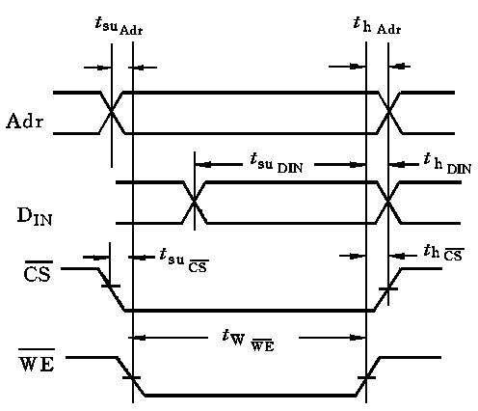
图4.6 描述写周期的开关参数

Slide 25
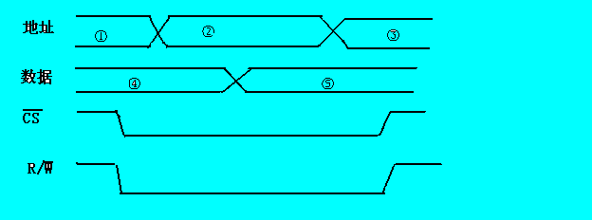
例 下图是SRAM的写入时序图。其中R/W是读/写命令控制线，当R/W线为低电平时,存储器按给定地址把数据线上的数据写入存储器。请指出下图写入时序中的错误，并画出正确的写入时序图。

Slide 26
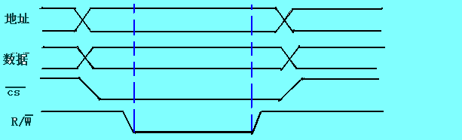
解 写入存储器的时序信号必须同步。通常，当R/W线加负脉冲时，地址线和数据线的电平必须是稳定的。当R/W线达到低电平时，数据立即被存储。 因此，当R/W线处于低电平时，如果数据线改变了数值，那么存储器将存储新的数据⑤。同样，当R/W线处于低电平时地址线如果发生了变化那么同样数据将存储到新的地址②或③。正确的写入时序图见下图。

Slide 27
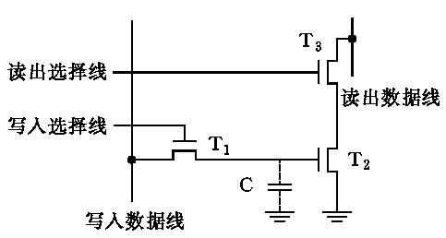
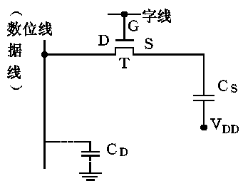
2. 动态存储器(DRAM)
(1) 存储单元和存储器原理
三管存储单元电路图。三管单元布线较复杂，所用元件仍较多，但电路稳定。
对三管单元进行了简化，便出现了单管单元。
写入时，字线为高电平，T导通，如数据线为低电平（写1）且Cs上无电荷，Cs充电；如数据线为高电平（写0）且Cs有电荷，Cs放电；
读出时，数据线预充电高电平，当字线为高电平，T导通，如Cs上有电荷，Cs放电，数据线电位下降，表示Cs为1态；Cs上无电荷，数据线电位不变，表示Cs为0态；通过在数据线上外接读出放大器便可检出Cs的状态。
图4.7 三管存储单元电路图
图4.8 单管存储单元线路图

Slide 28
单管单元的优点是线路简单，单元占用面积小，速度快。单元读出信号很小，要求有高灵敏度的读出放大器。
缺点：读出是破坏性的，读出后要立即对单元进行“重写”，以恢复原信息；
(2) 再生
DRAM是通过把电荷充积到MOS管的栅极电容或专门的MOS电容中去来实现信息存储的。
电容漏电阻的存在，随着时间的增加，其电荷会逐渐漏掉，从而使存储的信息丢失。为了保证存储信息不遭破坏，必须在电荷漏掉以前就进行充电，以恢复原来的电荷。把这一充电过程称为再生，或称为刷新。
对于DRAM，再生一般应在小于或等于2ms的时间内进行一次。
DRAM采用“读出”方式进行再生。对单管单元的读出是一种破坏性读出(若单元中原来充有电荷，读出时，C_{S}放电)，在单元数据线上的读放是一个再生放大器，在读出的同时，读放又使该单元的存储信息自动地得以恢复。由于DRAM每列都有自己的读放，因此，只要依次改变行地址，轮流对存储矩阵的每一行所有单元同时进行读出，当把所有行全部读出一遍，就完成了对存储器的再生(这种再生称行地址再生)。

Slide 29
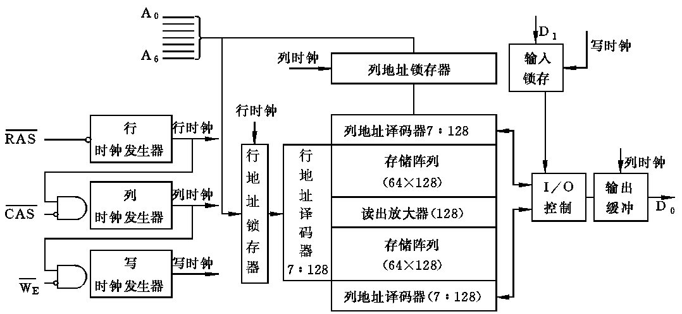
图4.9 16K×1动态存储器框图

Slide 30
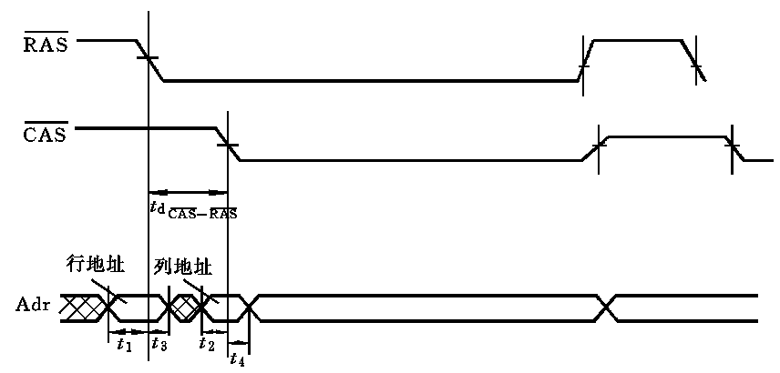
(3) 时序图
DRAM有以下几种工作方式： 读工作方式，写工作方式，读-改写工作方式，页面工作方式和再生工作方式。
下面介绍这几种工作方式的时序图，在介绍时序图前，先介绍RAS，CAS与地址Adr的相互关系。
图4.10 动态存储器RAS、CAS与Adr的相互关系

Slide 31
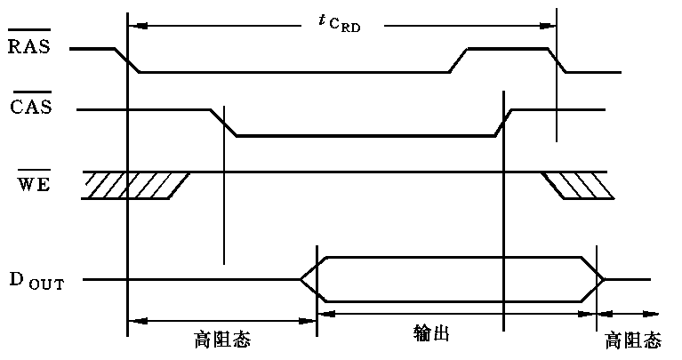
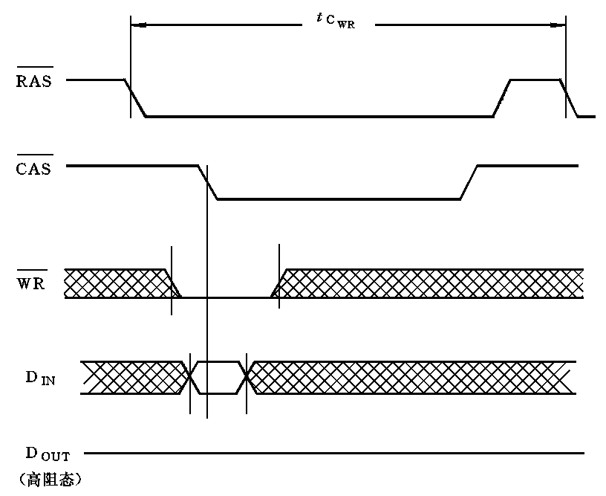
① 读工作方式(WE=1) 图4.11是读工作方式的时序图。
图4.11 动态存储器读工作方式时序图
② 写工作方式(WE=0)图4.12是写工作方式的时序图。
图4.12 动态存储器写工作方式时序图

Slide 32
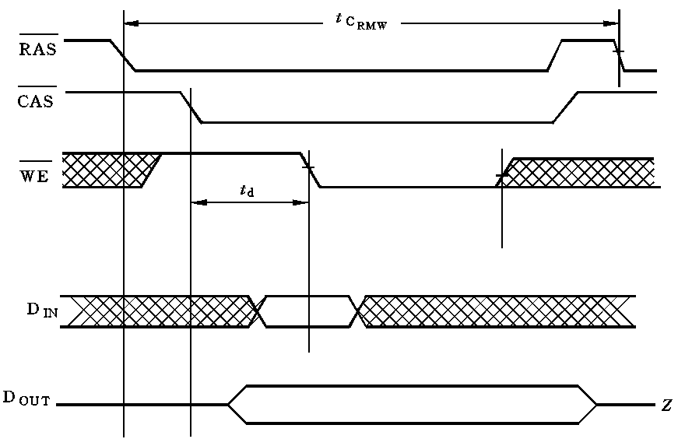
③ 读-改写工作方式
图4.13给出了这种方式的时序图。
图4.13 动态存储器读-改写工作方式的时序图

Slide 33
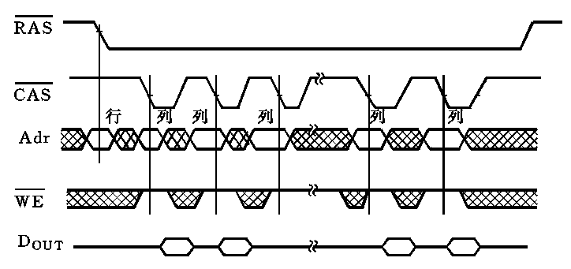
④ 页面工作方式
页面工作方式是地址分批输入的动态存储器特有的工作方式。图4.14是页面读方式的时序图。
⑤ 再生工作方式
再生工作原理已作过介绍，再生工作方式将在下面讨论，这里不再讨论。
图4.14 动态存储器页面读方式时序图

Slide 34
(4) DRAM与SRAM的比较
DRAM优点：
  使用简单的单管单元作为存储单元， DRAM的地址是分批进入的，所以它的引脚数比SRAM要少很多,同一块电路板上，使用DRAM的存储容量要比用SRAM大4倍以上。
  DRAM的价格比较便宜，大约只有SRAM的1/4。
  由于使用动态元件，DRAM所需功率大约只有SRAM的1/6。
  缺点:
  使用动态元件，它的速度比SRAM要低
  DRAM需要再生，这不仅浪费了宝贵的时间，还需要有配套的再生电路，它也要用去一部分功率
  DRAM作为计算机主存储器的主要元件得到了广泛的应用，DRAM的存
  取速度以及存储容量正在不断改进提高。
  SRAM一般用作容量不大的高速存储器

Slide 35
3.DRAM的研制与发展
(1)同步DRAM(SDRAM)
典型的DRAM是异步工作的，处理器送地址和控制信号到存储器后，等待存储器进行内部操作，影响了系统性能。而SDRAM与处理器之间的数据传送是同步的，在系统时钟控制下，处理器送地址和控制命令到SDRAM后，在经过一定数量的时钟周期后，SDRAM完成读或写的内部操作。在此期间，处理器可以去进行其他工作，而不必等待之。
方式寄存器和控制逻辑给用户提供了附加的功能：1.允许用户设置成组传送数据的长度;2.允许程序员设定SDRAM接受命令后到开始传送数据的等待时间。
SDRAM内部有两个存储体，提供了芯片内部并行操作（读/写）的机会

Slide 36
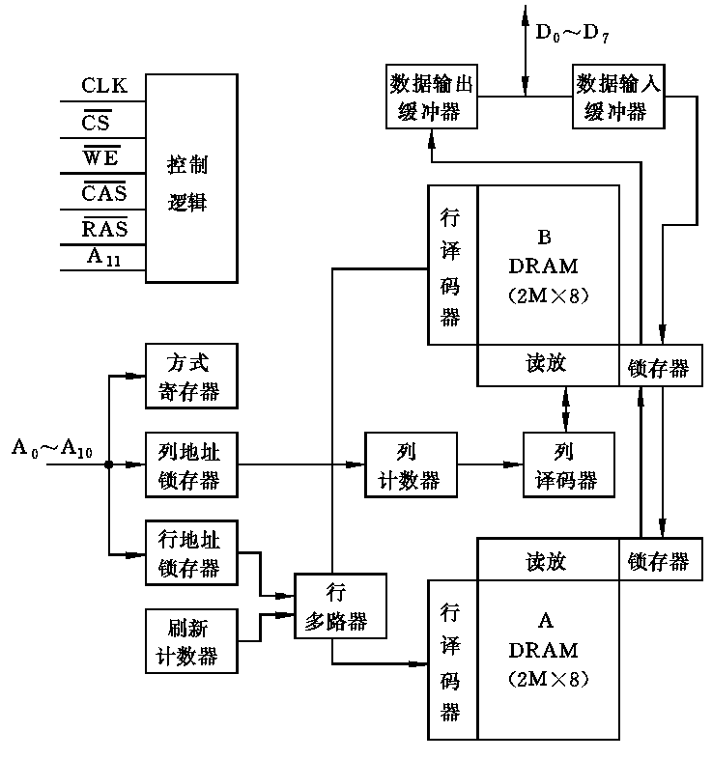
图4.17 同步动态随机存储器(SDRAM)

Slide 37
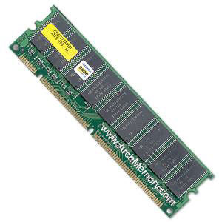
256MB SDRAM内存条

Slide 38
(2)DDR(double data rate) SDRAM
DDR SDRAM 是双数据传输速率的SDRAM，与SDRAM 的区别是时钟的上升沿和下降沿都能读出数据（读出时预取2位），当存储器芯片内部工作频率为100MHZ,由它组成的内存条的数据传输频率可达1.6GB/s。
(3)DDR2 SDRAM
(4)DDR3 SDRAM

Slide 39
(5)Rambus DRAM(RDRAM)
由Rambus公司开发的Rambus DRAM着重研究提高存储器频带宽度问题。它与CPU之间传送数据是通过专用的RDRAM总线进行的，而且不用通常的RAS，CAS，WE和CE 信号RDRAM从高速总线上得到访存请求，包括地址、操作类型和传送的字节数。
(6)集成随机存储器(IRAM)
将整个DRAM系统集成在一个芯片内，包括存储单元阵列、刷新逻辑、裁决逻辑、地址分时、控制逻辑及时序等。片内还附加有测试电路。
(7)ASIC RAM
根据用户需求而设计的专用存储器芯片，它以RAM为中心，并结合其他逻辑功能电路。例如，视频存储器(video memory)是显示专用存储器，它接收外界送来的图像信息，然后向显示系统提供高速串行信息。

Slide 40
4.4 半导体存储器的组成与控制
1. 存储器容量扩展
1个存储器的芯片的容量是有限的，它在字数或字长方面与实际存储器的要求都有很大差距，所以需要在字向和位向进行扩充才能满足需要。
(1) 位扩展
位扩展指的是用多个存储器器件对字长进行扩充。
位扩展的连接方式是将多片存储器的地址、片选CS、读写控制端R/W相应并联，数据端分别引出。
(2) 字扩展
字扩展指的是增加存储器中字的数量。静态存储器进行字扩展时，将各芯片的地址线、数据线、读写控制线相应并联，而由片选信号来区分各芯片的地址范围。
(3) 字位扩展
实际存储器往往需要字向和位向同时扩充。一个存储器的容量为M×N位，若使用L×K位存储器芯片，那么，这个存储器共需要M/L×N/K个存储器芯片。

Slide 41
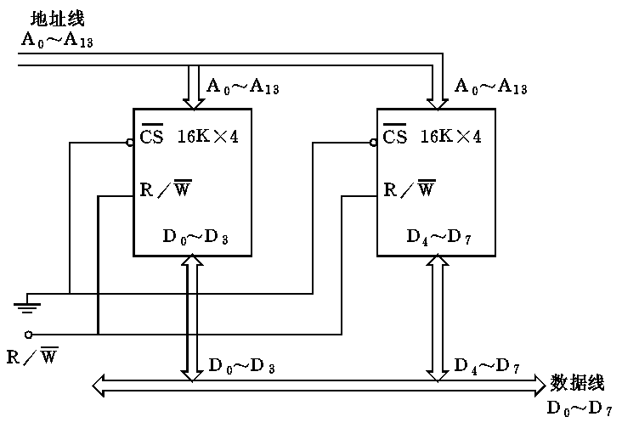
图4.18 位扩展连接方式

Slide 42
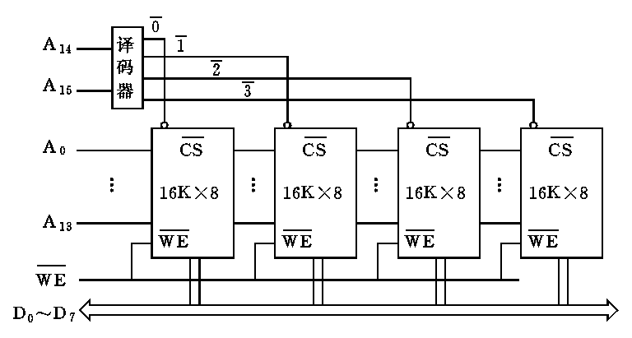
图4.19 字扩展连接方式

Slide 43
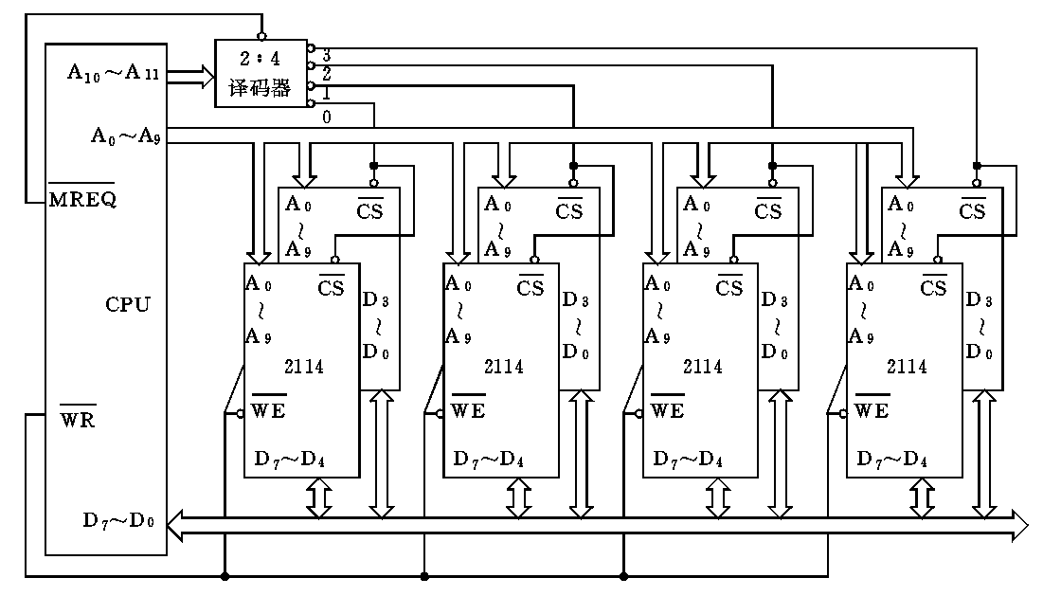
图4.20 静态存储器芯片与CPU的连接

Slide 44
例 存储器分布图如下所示（按字节编址），现有芯片ROM 4K x 8和RAM 8K x 4设计此存储系统，将RAM和ROM用CPU相连
0000H
RAM1
1FFFH
2000H
RAM2
3FFFH
4000H
空
5FFFH
6000H
ROM
7FFFH

Slide 45
RAM1 000 0 0000 0000 0000
000 1 1111 1111 1111
RAM2 001 0 0000 0000 0000
001 1 1111 1111 1111
ROM 011 0 0000 0000 0000
011 1 1111 1111 1111
RAM1 8Kx8 2 8Kx4
RAM1 8Kx8 2 8Kx4
ROM 8Kx8 2 4Kx8 ROM1,ROM2
2/4译码器，A14 A13 MREQ;A12 选择ROM1,ROM2
3/8译码器，A14 A13 A12 MREQ;Y0,Y1;Y2,Y3;Y6,Y7

Slide 46
2. 存储控制
  在存储器中，往往需要增设附加电路。这些附加电路包括地址多路转换线路、地址选通、刷新逻辑，以及读/写控制逻辑等。
  在大容量存储器芯片中，为了减少芯片地址线引出端数目，将地址码分两次送到存储器芯片，因此芯片地址线引出端减少到地址码的一半。
  刷新逻辑是为动态MOS随机存储器的刷新准备的。通过定时刷新、保证动态MOS存储器的信息不致丢失。
  动态MOS存储器采用“读出”方式进行刷新。在读出过程中恢复了存储单元的MOS栅极电容电荷，并保持原单元的内容，读出过程就是再生过程。存储器的访问地址是随机的，不能保证所有的存储单元在一定时间内都可以通过正常的读写操作进行刷新。
  再生：再生过程中只改变行选择线地址，每次再生一行，依次对存储器的每一行进行读出，就可完成对整个RAM的刷新。
  从上一次对整个存储器刷新结束到下一次对整个存储器全部刷新一遍为止，这一段时间间隔称作再生周期，又叫刷新周期，一般为2ms。

Slide 47
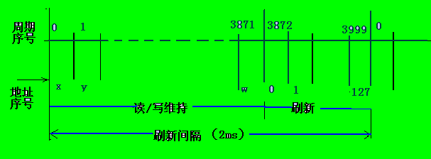
通常有三种刷新方式。
(1) 集中刷新
集中式刷新指在一个刷新周期内，利用一段固定的时间，依次对存储器的所有行逐一再生，在此期间停止对存储器的读和写。
例如，对128X128矩阵存储器进行刷新时，刷新的时间相当于128个读周期。假如读周期为0.5us，刷新周期2ms,总共4000个周期。
集中刷新的缺点是在刷新期间不能访问存储器，有时会影响计算机系统的正确工作。

Slide 48
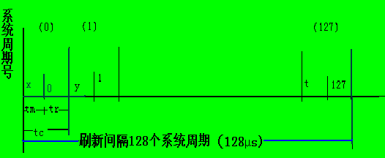
(2) 分散式刷新
把一个存储系统周期tc分为两半，周期前半段时间tm用来读/写操作或维持信息，周期后半段时间tr作为刷新操作时间。这样，每经过128个系统周期时间，整个存储器便全部刷新一遍。
（3）异步式刷新方式是前两种方式的结合
将刷新周期除以行数，得到两次刷新操作之间的时间间隔t，每间隔时间t产生一次刷新请求

Slide 49
Intel 8203 DRAM控制器是为了控制2117，2118和2164 DRAM芯片而设计的。2117，2118是16K×1位的DRAM芯片，2164是64K×1位的DRAM芯片。
  2164RAM芯片的容量位64K×1位，行地址与列地址分别有8位，2164内部有4个128×128的基本存储单元矩阵，刷新一遍只需要128个刷新周期。
  每隔10～16us刷新定时器发出一次刷新请求，128行全部刷新一遍的时间位1.28～2.05ms（128个刷新周期）。

Slide 50
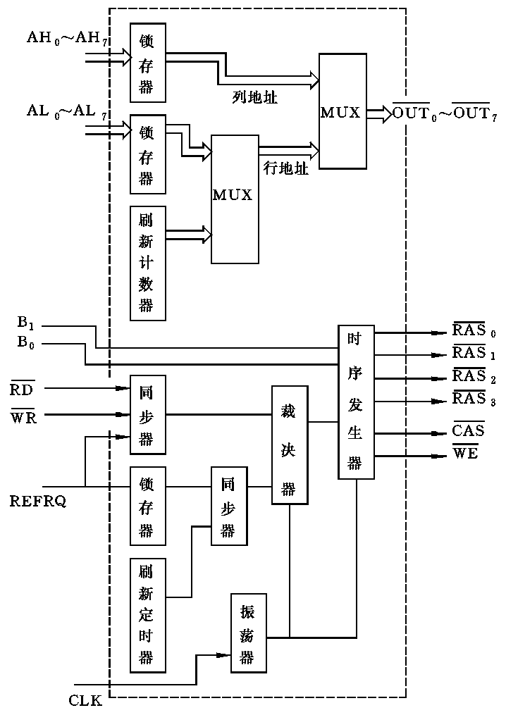
图4.21 Intel 8203 RAM控制器简化图

Slide 51
3. 存储校验线路
计算机在运行过程中，主存储器要和CPU、I/O频繁地高速交换数据。数据在存储过程中有可能出错，一般在主存储器中设置差错校验线路。
实现差错检测和差错校正的代价是信息冗余。信息代码在写入主存时，按一定规则附加若干位，称为校验位。在读出时，可根据校验位与信息位的对应关系，对读出代码进行校验，以确定是否出现差错，或可纠正错误代码。

Slide 52
例 有一个16K x 16的存储器，用1K x 4的DRAM芯片（内部结构64 x 16 )，问：
（1）总共需要多少DRAM芯片
（2）采用异步刷新方式，如单元刷新间隔不超过2ms,则刷新信号周期是多少？
（3）如采用集中刷新方式，存储器刷新一遍最少用多少读/写周期？读/写周期为0.1us,死时间率是多少？

Slide 53
4.5 多体交叉存储器
4.9.1 编址方式
计算机中大容量的主存，可由多个存储体组成，每个体都具有自己的读写线路、地址寄存器和数据寄存器，称为“存储模块”。这种多模块存储器可以实现重叠与交叉存取。如果在M个模块上交叉编址(M=2^{m})，则称为模M交叉编址。
存储器包括M个模块，每个模块的容量为L，各存储模块进行低位交叉编址，连续的地址分布在相邻的模块中。第i个模块M_{i}的地址编号应按下式给出：Mj+i
其中，j=0,1,2,…,L-1；i=0,1,2,…,M-1

Slide 54
特点：
1、使用地址码的低位字段经过译码选择不同的存储模块，而高位字段指向相应的模块内部的存储字；
2、连续地址分布在相邻的不同模块内，同一模块内的地址都是不连续的。
如果程序段和数据块都连续地在主存中存放和读取，这种编址方式将大大地提高主存的有效访问速度。
遇到程序转移或随机访问少量数据，访问地址就不一定均匀地分布在多个存储模块之间，这样就会产生存储器冲突而降低了使用率，所以M个交叉模块的使用率是变化的，大约在 M 和M之间。
模体 | 地址编址序列 | 对应二进制地址最低二位
M₀ | 0,4,8,12,…,4j+0,… | 0 0
M₁ | 1,5,9,13,…,4j+1,… | 0 1
M₂ | 2,6,10,14,…,4j+2,… | 1 0
M₃ | 3,7,11,15,…,4j+3,… | 1 1

Slide 55
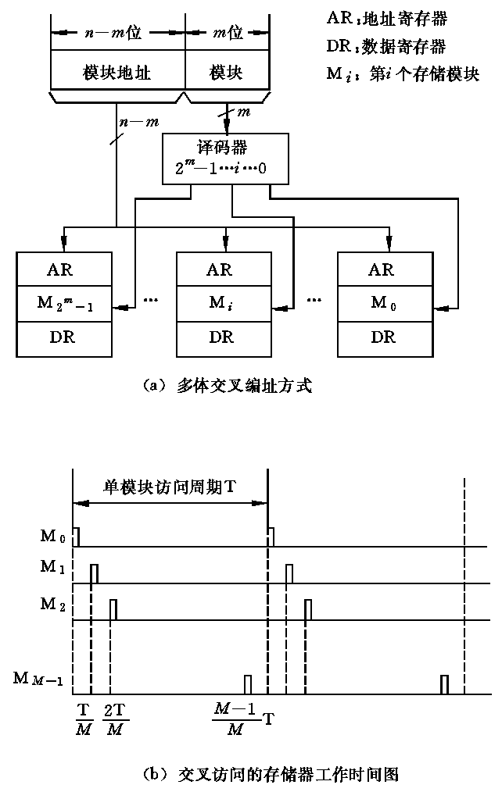
多体交叉存储

Slide 56
一般模块数M取2的m次幂，但有的机器采用质数个模块，如我国银河机的M为31，其硬件实现比较复杂，要有大套专门逻辑电路，用来从主存的物理地址计算出存储体的模块号和块内地址。但这种办法可以减少存储器冲突，只有当连续访存的地址间隔是M或M的倍数时才会产生冲突，这种情况的出现机会是很少的。
4.9.2 重叠与交叉存取控制
多体交叉存储模块可以有两种不同的方式进行访问：
同时访问：所有模块同时启动一次存储周期，相对各自的数据寄存器并行地读出或写入信息；
同时访问要增加数据总线宽度。同时访问多个存储模块能一次提供多个数据或多条指令。
交叉访问：M个模块按一定的顺序轮流启动各自的访问周期，启动两个相邻模块的最小时间间隔等于单模块访问周期的1/M，

Slide 57
假设：模块字长等于数据总线宽度，模块存取一个字的存储周期为T，总线传送周期为τ，存储器的交叉模块数为m，为了实现流水线方式存取，应当满足
T=mτ （m=T/τ称为交叉存取度）
交叉存储器要求其模块数必须大于或等于m，以保证启动某模块后经mτ时间再次启动该模块时，它的上次存取操作已经完成。这样，连续读取m 个字所需的时间为
t1=T+(m-1)τ
而顺序方式存储器连续读取m个字所需时间为
t2=mT.
假设q为读取m个字的信息量，则带宽为
W1=q/t1
W2=q/t2
交叉存储器的带宽确实大大提高了，

Slide 58
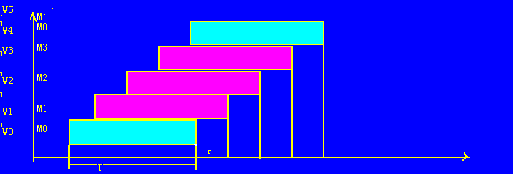
m=4的流水线方式存取示意图如下

Slide 59
例 设存储器容量为32字，字长64位，模块数m=4，分别用顺序方式和交叉方式进行组织。存储周期T=200ns，数据总线宽度为64位，总线传送周期τ=50ns。问顺序存储器和交叉存储器的带宽各是多少?

Slide 60
【解】
顺序存储器和交叉存储器连续读出m=4个字的信息总量都是：
q=64位×4=256位
顺序存储器和交叉存储器连续读出4个字所需的时间分别是：
t2=mT=4×200ns=800ns=8×10⁻⁷s;
t1=T+(m-1)=200ns+3×50ns=350ns=3.5×10⁻⁷s
顺序存储器和交叉存储器的带宽分别是：
W2=q/t2=256÷(8×10⁻⁷)=32×10⁷［位/s］;
W1=q/t1=256÷(3.5×10⁻⁷)=73×10⁷［位/s］

Slide 61
例1 设存储器的容量为32字,字长64位,模块数m=4,分别画出按顺序方式和交叉方式组织的存储器示意图

Slide 62
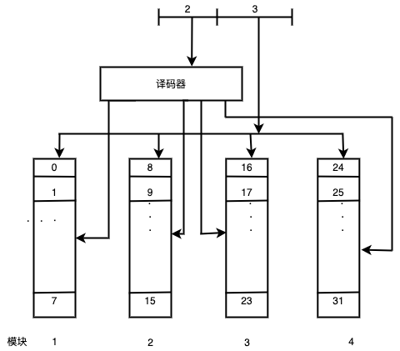

Slide 63
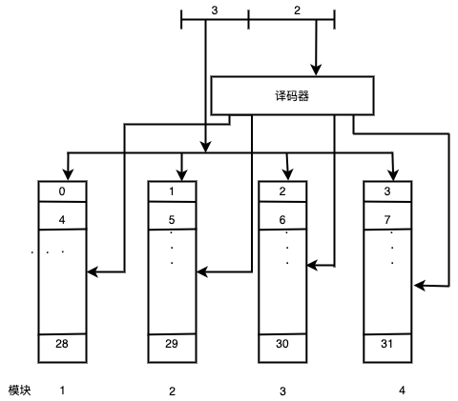

Slide 64
例2 用32K×4的静态存储芯片(存储芯片具有CS和R/W )实现64K×8的存储体,按字节编址
1、该存储体需要多少块32K×4的静态存储芯片
2、该存储体地址总线、数据总线各是多少位
3、画出存储系统的逻辑图，表明地址线、数据线、片选线和读写线的相互连线
4、如是多模块交叉工作方式，画出存储系统的逻辑图，表明地址线、数据线、片选线和读写线的相互连线

Slide 65
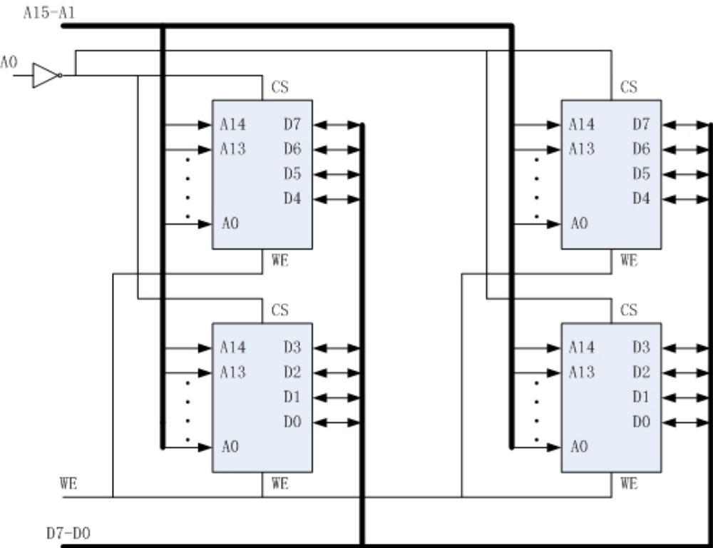
A14-A0
A15

Slide 67
4.6 高速缓冲存储器(cache)
4.6.1 cache存储器工作原理
在一个较短的时间间隔内，地址往往集中在存储器逻辑地址空间的很小范围内。
  程序地址的分布本来就是连续的，再加上循环程序段和子程序段要重复执行多次，因此，对程序地址的访问就自然地具有相对集中的倾向。
  数据分布的这种集中倾向不如指令明显，但对数组的存储和访问以及工作单元的选择都可以使存储器地址相对集中。
这种对局部范围的存储器地址频繁访问，而对此范围以外的地址则访问甚少的现象就称为程序访问的局部性。
根据局部性原理，可以在主存和CPU之间设置一个高速的容量相对较小的存储器，如果当前正在执行的程序和数据存放在这个存储器中，当程序运行时，不必从主存储器取指令和取数据，而访问这个高速存储器即可，所以提高了程序运行速度，这个存储器称作高速缓冲存储器(cache)。
cache存储器介于CPU和主存之间，它的工作速度数倍于主存，全部功能由硬件实现，并且对程序员是透明的。
。

Slide 68
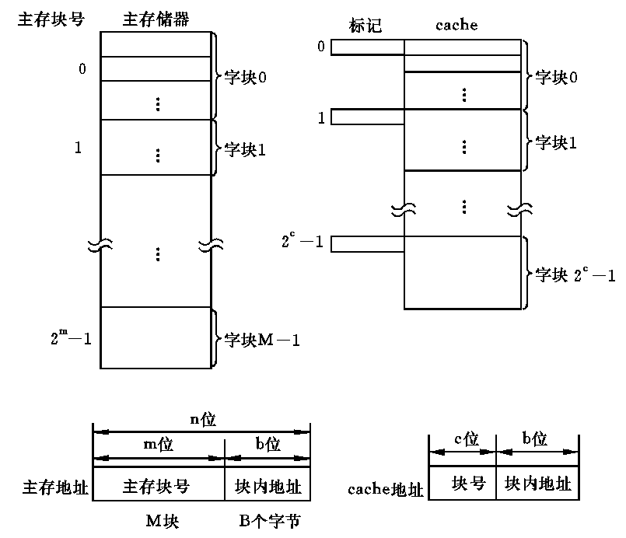
cache的基本结构

Slide 69
cache的容量和块的大小是影响cache的效率的重要因素。通常用“命中率”来测量cache的效率。
命中率：指CPU所要访问的信息在cache中的比率
失效率：将所要访问的信息不在cache中的比率。
cache的存储容量比主存的容量小得多，不能太小，太小会使命中率太低；
过大不仅会增加成本，而且当容量超过一定值后，命中率随容量的增加将不会有明显地增长。
随着芯片价格的下降，cache的容量还是不断增大，已由几十K发展到几百K字节，甚至达到几M字节。
在从主存读出新的字块调入cache存储器时，如果遇到cache存储器中相应的位置已被其他字块占有，那么就必须去掉一个旧的字块，让位于一个新的字块。这种替换应该遵循一定的规则，最好能使被替换的字块是下一段时间内估计最少使用的。这些规则称为替换策略或替换算法，由替换部件加以实现。

Slide 70
cache存储器中保存的字块是主存中相应字块的一个副本。如果程序执行过程中要对该字块的某个单元进行写操作，就会遇到如何保持cache与主存的一致性问题。通常有两种写入方式：
  标志交换(flag-swap)方式或“写回法” ：暂时只向cache存储器写入，并用标志加以注明，直到经过修改的字块被从cache中替换出来时才一次写入主存。只有写标志“置位”的字块才有必要最后从cache存储器一次写回主存。 这种方式写操作速度快，但因在此以前，主存中的字块未经随时修改而可能失效。
  通过式写(write-through)或写直达法：每次写入cache存储器时也同时写入主存，使cache和主存保持一致。这种方式实现简单，且能随时保持主存数据的正确性。但是，有可能要增加多次不必要的向主存的写入。假如向cache存储器某一单元写入多少次，也要向主存相应单元写入多少次。
  当被修改的单元根本就不在cache存储器时，写操作直接对主存进行，而不写入cache存储器。

Slide 71
为了说明标记是否有效，每个标记至少还应设置一个有效位。
1、当机器刚加电启动时，总机的reset信号或执行程序将所有标记的有效位置“0”，使标记无效；
2、在程序执行过程中，当cache不命中时逐步将指令块或数据块从主存调入cache中的某一块，并将这一块标记中的有效位置“1”，当再次用到这一块中的指令或数据时，肯定命中，可直接从cache中取指或取数。
3、刚加电后所有标记位都为“0”，因此开始执行程序时，命中率较低。
4、cache的命中率还与程序本身有关，即不同的程序，其命中率可能不同。
5、cache的存储器，其平均存取时间计算如下：
设cache的存取时间为t_{c}，命中率为h，主存的存取时间为t_{M}，则平均存取时间=h·t_{c}+(1-h)(t_{c}+t_{M})。

Slide 72
4.6.2 cache存储器组织
1. 地址映像
  地址映像：应用某种函数把主存地址映像到cache，把相应的信息放到cache存储器中。
  地址变换：信息按照映像关系装入cache后，执行程序时，应将主存地址变换成cache地址，这个变换过程叫做地址变换。地址的映像和变换是密切相关的。
假设主存储器空间被分为M_{m}(0)，M_{m}(1)，…，M_{m}(i)，…，M_{m}(2^{m}-1)共2^{m}个块，字块大小为2^{b}个字；cache存储空间被分为M_{c}(0)，M_{c}(1)，…，M_{c}(j)，…，M_{c}(2^{c}-1)共2^{c}个同样大小的块。
(1) 直接映像
在直接映像方式中，主存和cache中字块的对应关系如图所示。直接映像函数可定义为：
j=i mod 2^{c}
j是cache的字块号，i是主存的字块号。在这种映像方式中，主存的第0块，第2^{c}块，第2^{c+1}块，…，只能映像到cache的第0块，而主存的第1块，第2^{c}+1块，第2^{c+1}+1块，…，只能映像到cache的第1块。
直接映像的优点是实现简单，只需利用主存地址按某些字段直接判断，即可确定所需字块是否已在cache存储器中。

Slide 73
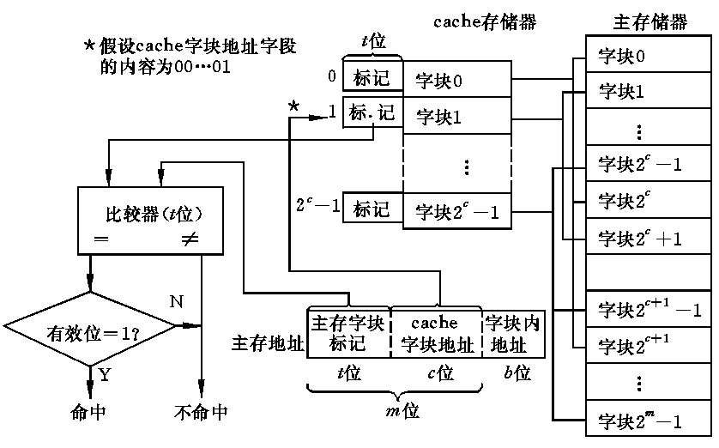
直接映像cache组织

Slide 74
例 设主存容量1MB，高缓容量16KB，块的大小512字节
（1）写出主存地址格式
（2）cache的地址格式
（3）标记的容量为多大？
（4）画出直接方式地址映像及变换示意图

Slide 75
例 设主存容量1MB，高缓容量16KB，块的大小512字节
（1）写出主存地址格式
（2）cache的地址格式
（3）标记的容量为多大？
（4）画出直接方式地址映像及变换示意图
（1）1MB=10²⁰，16KB=2¹⁴,512=2⁹,
b=9, c=14-9=5, t=20-14=6
19 14 13 9 8 0
主存字块标记 字块地址 块内地址
（2）cache地址格式
13 9 8 0
字块地址 块内地址

Slide 76
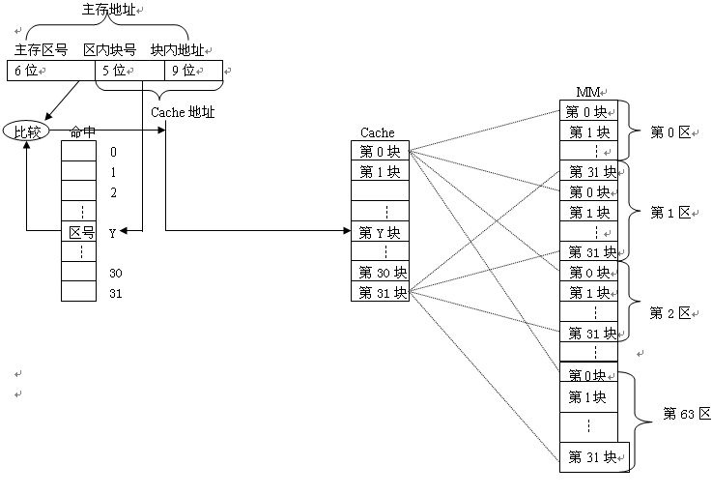
（3）标记表的容量为32 x 6
（4）示意图

Slide 77
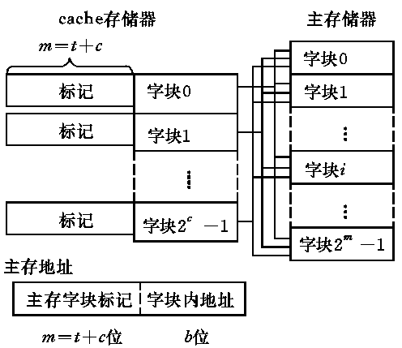
(2) 全相联映像
全相联映像方式是最灵活但成本最高的一种方式，如图所示。
全相联映像cache组织

Slide 78
(3) 组相联映像
组相联映像方式是直接映像和全相联映像方式的一种折衷方案。组相联映像cache组织如图所示。
把cache字块分成2^{c’}组,每组包含2^{r}个字块，c=c’+r
主存字块M_{m}(i)(0≤i≤2^{m}-1)可以映射到cache字块M_{c}(j)(0≤j≤2^{c}-1)上，映射函数：
j=(i mod 2^{c’} )X 2^{r}+k 0≤k≤2^{r}-1
组相联映像把地址划分为3段，b位为块内地址，c’组地址，t位（区地址）和r（组内块地址）形成标记段。
例：c’=3,r=1 主存字块15可映射到cache的那一个字块
j=(i mod 2^{c’} )X 2^{r}+k
=（15 mod 2³)x 2¹ +k
=7x2+k=14+k 0≤k≤2^{r}-1=2-1=1
j=14,15
主存字块15可映射到cache的14或15

Slide 79
主存字块17可映射到cache的那一个字块
j=(i mod 2^{c’} )X 2^{r}+k
=（17 mod 2³)x 2¹ +k
=1x2+k=2+k 0≤k≤2^{r}-1=2-1=1
j=2,3
主存字块17可映射到cache的2或3
根据主存地址的cache组地址字段访问cache，并将主存字块标记（t+r)与cache同一组的2^{r}个字块进行比较，并检查有效位，以确定是否命中。
组相联映像方式的性能与复杂性介于直接映像与全相联映像两种方式之间。组间直接映像，组内全相联映像。当r=0时，它就成为直接映像方式；当r=c时，就是全相联映像方式。
cache的命中率除了与地址映像的方式有关外，还与cache的容量有关。cache容量大，命中率高，但达到一定容量后，命中率的提高就不明显了。

Slide 80
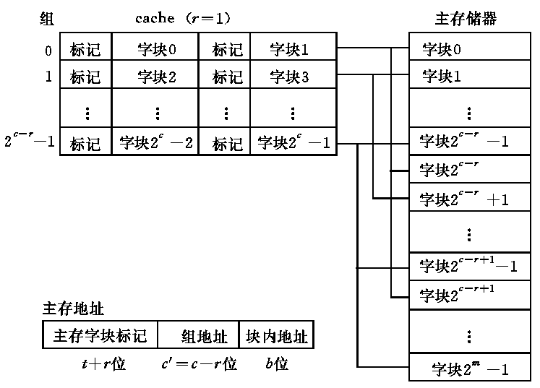
组相联映像cache组织

Slide 81
2. 替换算法
当新的主存字块需要调入cache存储器而它的可用位置又已被占满时，就产生替换算法问题。介绍几种替换算法： 先进先出(FIFO)算法、近期最少使用(LRU)、算法随机替换法(RAND) 。
  FIFO算法总是把一组中最先调入cache存储器的字块替换出去，它不需要随时记录各个字块的使用情况，所以实现容易，开销小。
  LRU算法是把一组中近期最少使用的字块替换出去。这种替换算法需随时记录cache存储器中各个字块的使用情况，以便确定那个字块是近期最少使用的字块。LRU替换算法的平均命中率比FIFO要高，并且当分组容量加大时，能提高LRU替换算法的命中率。
  LRU是最常使用的一种算法。其设计思想是把组中各块的使用情况记录在一张表上。
  随机替换法(RAND)，这种算法不考虑使用情况，在组内随机选择一块来替换。其性能比根据使用情况的替换算法要差些。

Slide 82
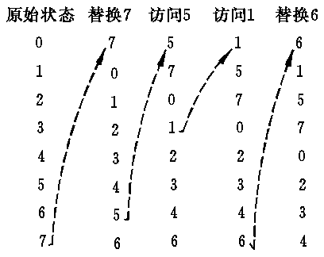
LRU算法替换登记表

Slide 83
例 某程序对页面要求得序列为：P3P4P2P6P4P3P7P4P3P6P3P4P8P4P6
(1)设主存容量为3个页面，求：FIFO和LRU替换算法时各自得命中率（假设开始时主存为空）。
（2）当主存容量增加到4个页面时，两替换算法各自的命中率又是多少？

Slide 84
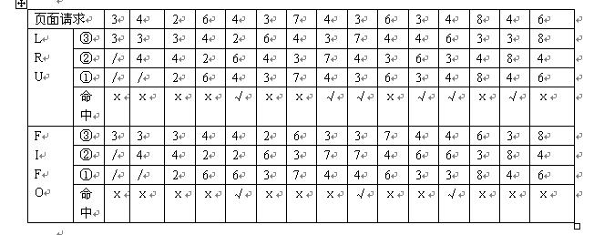
例 某程序对页面要求得序列为：P3P4P2P6P4P3P7P4P3P6P3P4P8P4P6
(1)设主存容量为3个页面，求：FIFO和LRU替换算法时各自得命中率（假设开始时主存为空）。
（2）当主存容量增加到4个页面时，两替换算法各自的命中率又是多少？
（1）主存为3页面时的调页情况：
采用LRU 算法的命中率为6÷15=40%，采用FIFO算法的命中率为3÷15=20%。

Slide 85
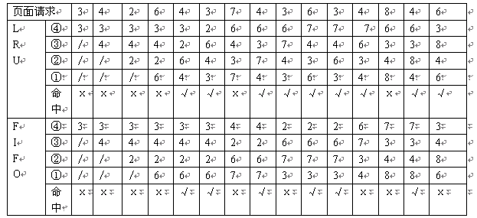
（2）主存页面为4时的调页情况：
采用LRU 算法的命中率为9÷15=60%，采用FIFO算法的命中率为6÷15=40%。

Slide 86
例 一个组相联映像cache由64个存储块构成，每组包含4个存储块。主存包含4096个存储块，每块由128字组成。访存地址为字地址。
（1）写出cache地址位数和地址格式
（2）写出主存地址位数和地址格式
（3）画出组相联映像方式示意图
（4）cache块标记至少应该多少位
(5) 假设Cache存储器起始地址为0，从CPU主存单元0，1，2，。。。。8703依次读出8704个字，共重复此序列5次，采用LRU替换算法，求Cache命中率

Slide 87
0
1
…
15
16
17
…
…
31
32
…
…
63
64
65
66..
67
48 | 64 | 16 | 32
49 | 65 | 17 | 33
50 | 66 | 18 | 34
51 | 67 | 19 | 35
4 | 20 | 36 | 52
5
6
7
8
9
10
11
12
13
14
15 | 31 | 47 | 63

Slide 88
8704/128=68
命中率 340-（68+20*4）=192/340
不命中率148/340=

Slide 89
4.6.3 cache存储器举例
80386的32位地址提供的4G(千兆)字节的地址空间，82385 cache控制器来实现地址映像和变换的，命中率可高达99%。
82385提供了两种地址映像方式： 直接映像和两路组相联映像。
1.直接映像
17位标记字段A₃₁-A₁₅ t=17; 10位组地址 A₁₄-A₅ c=10
3位块地址 A₄-A₂ b=3
主存 4G=2¹⁷（页）X 8K（字)
cache 的容量=8K=1024组X8个字(32位)
主存各页中 0组--cache 0组；
1组--cache 1组；
┆
1023组--cache 1023组；
cache 目录表中，对应每一组有一个条目
每一个条目26位=17标志位+1标志有效位+8位行有效位

Slide 90
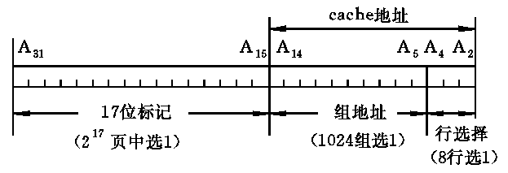
直接映像
80386地址总线字段分配(直接映像方式)

Slide 91
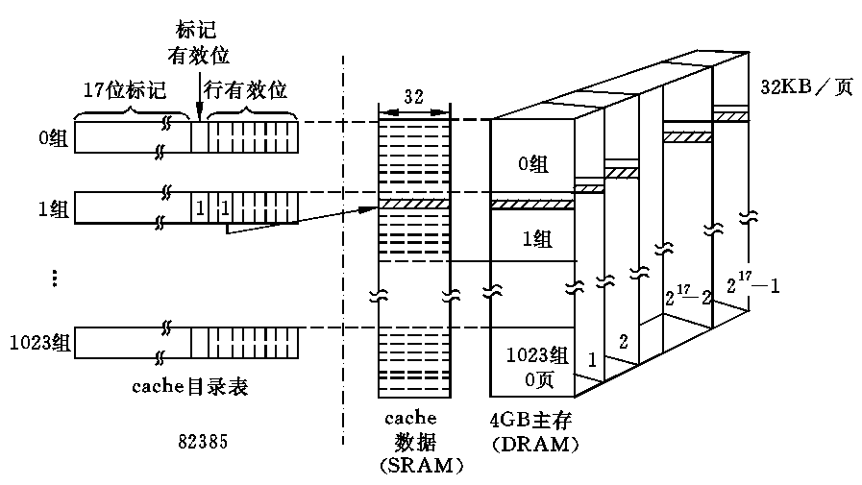
直接映像
82385直接映像cache组织

Slide 92
读失效分两种情况：
行失效：总线的标志字段与目录表中的标志相等，并且标志有效位为1，但行有效位为0
标志失效：总线的标志字段与目录表中的标志不相等或标志有效位为0
在失效发生时，80386将直接访问主存取得数据，并同时写入cache.若行失效，则只将该行对应的行有效位置1；若标记失效，则用地址页号修改标志，并将标志有效位和相应的行有效位置1，清除其它7个行有效位。

Slide 93
2.两路组相联映像
18位标记字段A₃₁-A₁₄ t+r=17+1=18;
9位组地址 A₁₃-A₅ c’=c-r=10-1=9 r=1
3位块地址 A₄-A₂ b=3
主存 4G=2¹⁸（页）X8K（字)
cache 被分为2个体 (A和B) 容量=4K=512组X8个字
主存的页对应cache的两个体
cache 目录表分为两个部分。
每一个部分27位=18标志位+1标志有效位+8位行有效位
目录表中还有一个附加位，LRU位，指出cache两个体中同一组的那一行为最近最少使用行，也就是置换对象

Slide 94
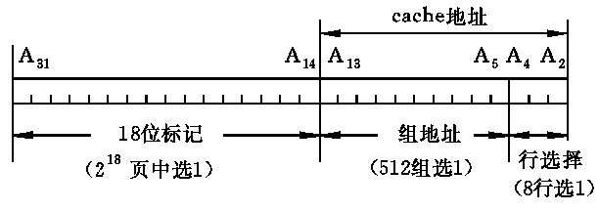
两路组相联映像
80386地址总线字段分配(两路组相联方式)

Slide 95
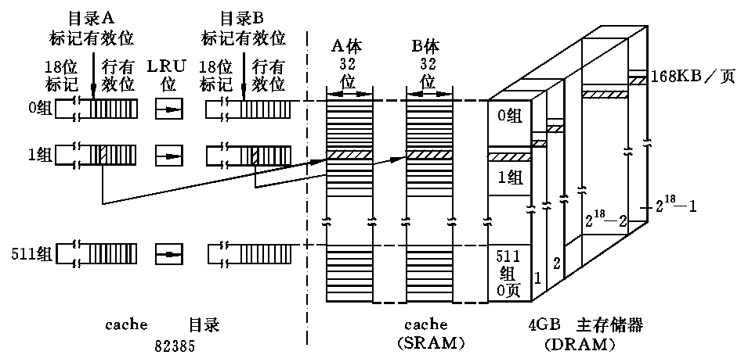
两路组相联cache组织

Slide 96
4.6.4 多层次cache存储器
1. 指令cache和数据cache
(1)指令和数据存放在同一cache中的，单一cache可以有较高的利用率。因为在单一cache中，指令和数据的空间可以自动调剂。但存取数据的操作经常会与取指令的操作发生冲突，从而延迟了指令的读取。
（2）指令cache和数据cache分开而成为两个相互独立的cache—哈佛结构
2. 多层次cache结构
（1）片内Cache--将cache集成在片内，片内cache的读取速度要比片外cache快得多。Pentium微处理器片内包含有8KB数据cache和8KB指令cache。cache行的长度为32B，采取两路组相联组织。数据cache采取“写回”策略

Slide 97
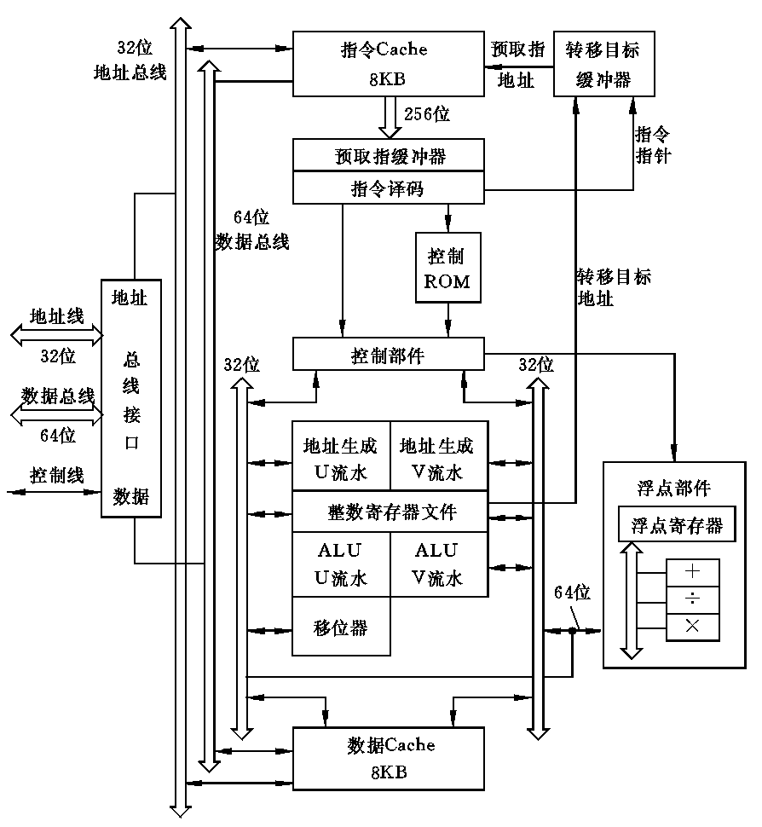

Slide 98
(2)第二级cache(L2)在片外，采用SRAM存储器，两级cache之间一般有专用总线相连。Pentium微处理器支持片外的第二级cache，其容量为256KB或512KB。也是采用两路组相连方案。
指令cache只读不写，其控制比数据cache简单
3. cache的一致性问题
程序是不允许修改的，因此使用指令cache不存在cache一致性问题。
数据cache有写入操作，且有多种写入方案，为了提高计算机处理速度，在每次写入时，并不同时修改L1，L2和主存储器的内容，造成了数据的不一致，这就是要解决的cache一致性问题。
Pentium处理器支持“修改／排它／共享／无效”协议。它原是为多处理器系统的cache一致性设计的，但也适用于单处理机的二级cache系统。数据cache的每一行包含两个状态位，每一cache行处于4种状态之一，各状态的意义如下：

Slide 99
(1) 修改(Modified，简称M):本cache行中的数据已被修改(与主存的内容不同)，仅在本cache中的数据是正确的。
(2) 排它(Exclusive，简称E):本cache行中的数据与主存中的数据相同，但不存在于其他cache中。
(3) 共享(Shared，简称S):本cache行中的数据与主存中的数据相同，且可存在于其他cache中。
(4) 无效(Invalid，简称I):本cache行中的数据无效。
当处理器加电或总清(reset)时，所有cache行都处于无效状态。当新数据写入无效行时，数据从主存取出，并同时存入L1和L2，此时cache行处于共享状态。
写入操作的一般过程描述如下：
当处理器发出写入数据到存储器的命令时，首先查询cache是否命中，如命中，则根据cache行的状态进行相应的写入数据操作，并修改(或保留)原状态位。L1和L2都设置有4种状态位，但处理方法不完全相同，情况比较复杂。

Slide 100
4.7 虚拟存储器
4.7.1虚拟存储器概述
虚拟存储器指的是“主存—辅存”层次，容量、每位成本→辅存，速度→主存。
程序员可以按比主存大得多的空间来编制程序，即按虚存空间编址。当然，主存实际容量的大小是会影响到系统的工作效率，如果程序过大而主存容量过小，则程序运行速度会明显下降。
1. 主存—辅存层次与cache—主存层次的比较
这两种存储层次有许多相似之处，但也有着重要的区别。
  不同之处：主存／cache存储器的访问“时间比”较小；每次传送的基本信息单元(字块)也比较小。而辅存／主存的访问“时间比”就要大得多，每次传送的基本信息单元(段或页面)也很大。
  主存—辅存层次和cache—主存层次相似之处:地址变换及映像方法和替换策略，

Slide 101
2. 主存—辅存层次信息传送单位和存储管理
主存—辅存层次的信息传送单位可采用几种不同的方案： 段、页或段页。
段是利用程序的模块化性质，按照程序的逻辑结构划分成的多个相对独立部分。
段作为独立的逻辑单位可以被其他程序段调用，这样就形成段间连接，产生规模较大的程序。
段表来指明各段在主存中的位置。每段都有它的名称(用户名称或数据结构名或段号)、段起点、段长等。段表本身也是主存储器的一个可再定位段。
主存按段分配的存储管理方式称为段式管理。其优点是段的分界与程序的自然分界相对应；段的逻辑独立性使它易于编译、管理、修改和保护，也便于多道程序共享。其缺点是容易在段间留下许多空余的零碎存储空间不好利用，造成浪费。

Slide 102
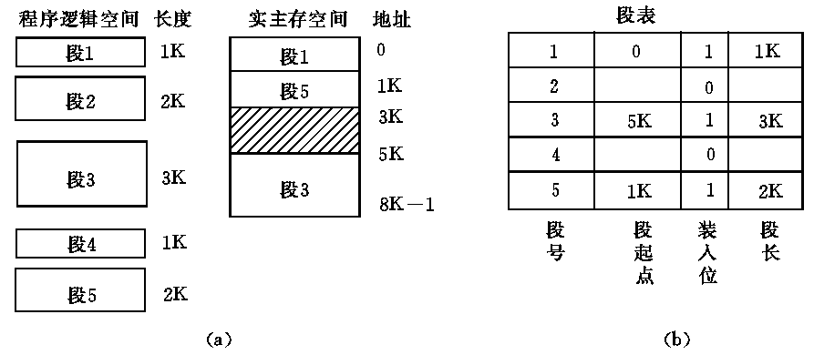
图7.12 段式管理

Slide 103
页式管理系统的信息传送单位是定长的页，主存的物理空间也被划分为等长的固定区域，称为页面。
新页调入主存也很容易掌握，只要有空白页面就可。可能造成浪费的是程序最后一页的零头，它比段式管理系统的空间浪费要小得多。
页式管理系统的缺点正好和段式管理系统相反，由于页不是逻辑上独立的实体，所以处理、保护和共享都不及段式来得方便。
段式和页式存储管理各有其优缺点，可以采用段和页结合的段页式存储管理系统。程序按模块分段，段内再分页，出入主存仍以页为信息传送单位，用段表和页表(每段一个页表)进行两级管理。

Slide 104
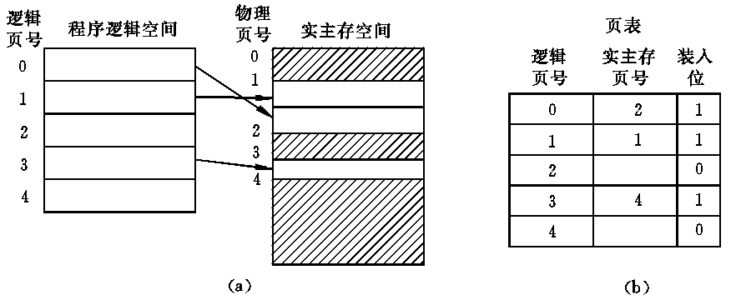
图7.13 页式管理

Slide 105
4.7.2 页式虚拟存储器
在页式虚拟存储系统中，把虚拟空间分成页，称为虚页或逻辑页，假设虚页号为0，1，2，…，m
主存空间也分成同样大小的页，称为实页或物理页，，实页号为0，1，…，l，m>l。
页的大小都取2的整数幂个字，页的起点在低位字段为零的地址上。虚拟地址分为两个字段，高位字段为虚页号，低位字段为页内字地址。
虚拟地址到主存实地址的变换是由页表来实现的。在页表中，对应每一个虚存页号有一个表目，表目内容至少要包含该虚页所在的主存页面地址(页面号)，用它作为实(主)存地址的高字段；与虚拟地址的字地址字段相拼接，就产生完整的实主存地址，据此访问主存。
在页表的表项中还包括装入位(有效位)、修改位、替换控制位及其他保护位等组成的控制字。如装入位为“1”，表示该虚页已从辅存调入主存；如装入位为“0”，则表示对应的虚页尚未调入主存，如访问该页就要产生页面失效中断，启动输入输出子系统，根据外页表项目中查得的辅存地址，由磁盘等辅存中读出新的页到主存中来。修改位指出主存页面中的内容是否被修改过，替换时是否要写回辅存。替换控制位指出需替换的页等。

Slide 106
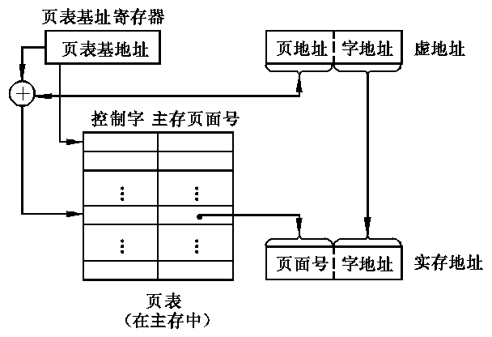
图7.14 页式虚拟存储器结构

Slide 107
假设页表是保存在(或已调入)主存储器中，那么，在访问存储器时，首先要查页表，即使页面命中，也得先访问一次主存去查页表，再访问主存才能取得数据，这就相当于主存速度降低了一倍。如果页面失效，要进行页面替换，页面修改，访问主存次数就更多了。因此，把页表的最活动部分存放在快速存储器中组成快表，这是减少时间开销的一种方法。此外，在一些影响工作速度的关键部分引入了硬件支持。例如，采用按内容查找的相联存储器并行查找，也是可供选择的技术途径。一种经快表与慢表实现内部地址变换的方式。

Slide 108
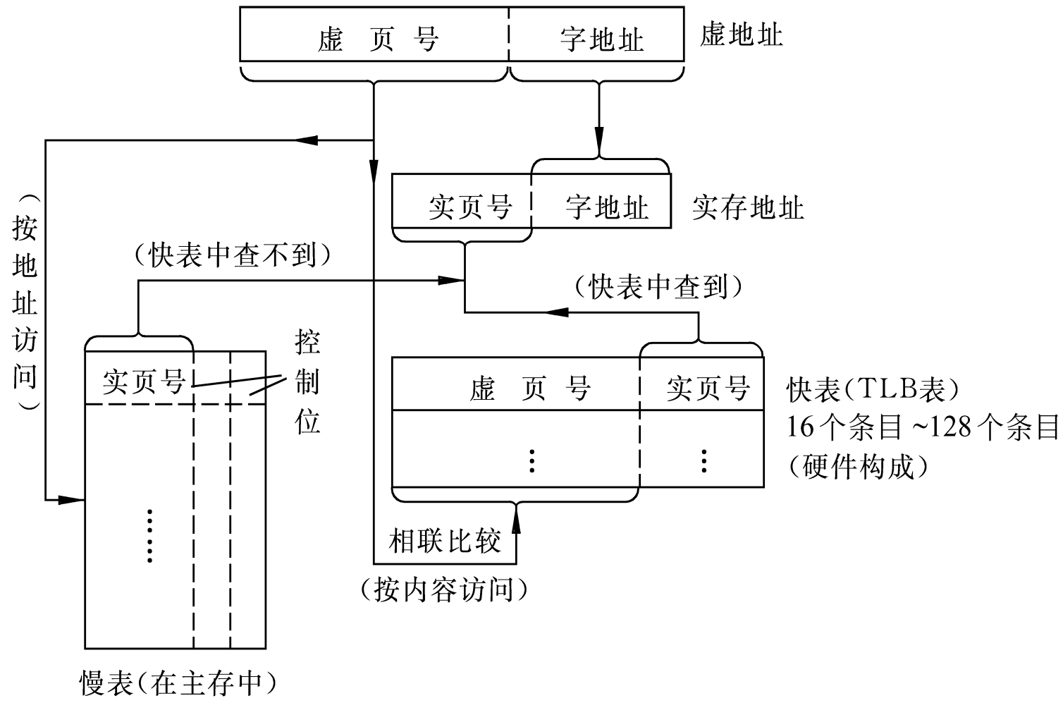
使用快表和慢表实现虚实地址变换

Slide 109
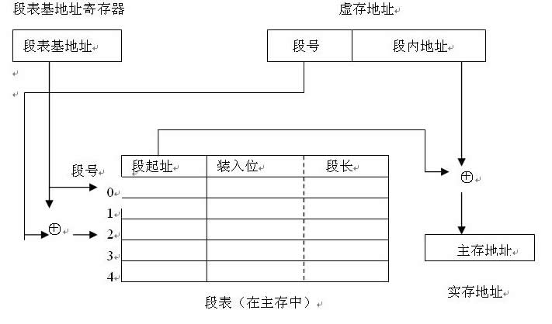
4.7.3段式虚拟存储器

Slide 110
4.7.4 段页式虚拟存储器
在段页式虚拟存储器中，把程序按逻辑结构分段以后，再把每段分成固定大小的页。程序对主存的调入调出是按页面进行的，但它又可以按段实现共享和保护,可以兼取页式和段式系统的优点。
缺点:在地址映像过程中需要多次查表，在这种系统中，虚拟地址转换成物理地址是通过一个段表和一组页表来进行定位的。段表中的每个表目对应一个段，每个表目有一个指向该段的页表的起始地址(页号)及该段的控制保护信息。由页表指明该段各页在主存中的位置以及是否已装入、已修改等标志。
如果有多个用户在机器上运行，称为多道程序，多道程序的每一道(每个用户)需要一个基号(用户标志号)，可由它指明该道程序的段表起点(存放在基址寄存器中)。这样，虚拟地址应包括基号D、段号S、页号P、页内地址d。格式如下：
基号D 段号S 页号P 页内地址d
访问的程序地址为D道1段0页4单元时，其地址变换过程如下：

Slide 111
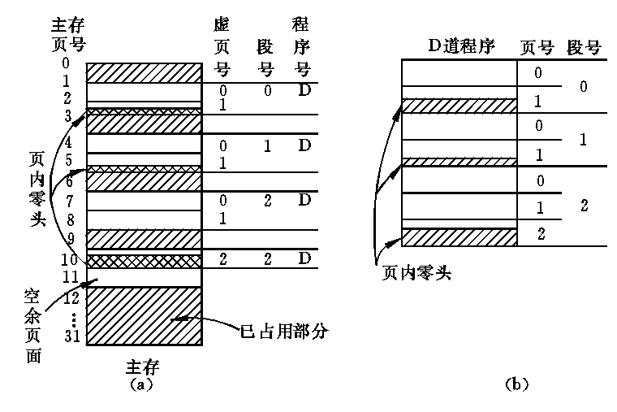
图7.16 段页式存储举例

Slide 112
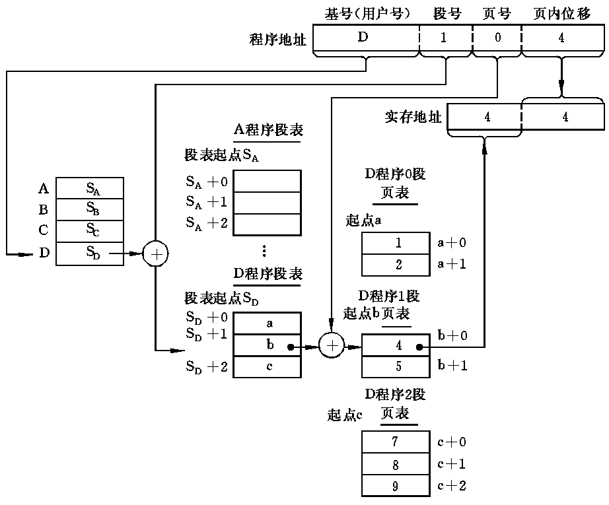
图7.17 段页式虚拟存储器地址变换

Slide 113
例 设主存的容量4MB，虚存容量1GB，页面大小为4KB
（1）写出主存地址格式
（2）写出虚拟地址格式
（3）页表长度为多少
（4）画出虚实地址转换示意图

Slide 114
例 设主存的容量4MB，虚存容量1GB，页面大小为4KB
（1）写出主存地址格式
（2）写出虚拟地址格式
（3）页表长度为多少
（4）画出虚实地址转换示意图
（1）主存地址格式为：
21 12 11 0
页号（10位） 页内地址（12位）
（2）虚拟地址格式为：
29 12 11 0
页面号（18位） 页内地址（12位）
（3）页表长度2¹⁸=256K

Slide 115


Slide 116
例 一个虚拟存储器有8个页面，页面大小为1024字，内存有4个页面框架，页面的内容为：
虚页号 0 1 2 3 4 5 6 7
实页号 3 1 - - 2 - 0 -
1、对应以下虚拟地址的主存地址是什么？
2、哪些虚拟地址将引起页面失效
（1）0 (2)3728 （E90H）(3) 1023 (4)1024 (5) 1025
(6) 7800（1E78H） (7)4096 （1000H）

Slide 117
0 0000 0000 0000 虚地址 0
01100 0000 0000 实地址 0C00H
00011 1111 1111 虚地址 1023（3FFH）
01111 1111 1111 实地址 FFFH
1101 1001 0000 虚地址 3728（E90H）
缺失

Slide 118
4.7.5 虚拟存储器工作的全过程
对虚拟存储器来说，程序员按虚存储空间编制程序，在直接寻址方式下由机器指令的地址码给出地址。这个地址码就是虚地址，可由虚页号及页内地址组成，如下所示：
虚地址 虚页号N_{v} 页内地址N_{r}
这个虚地址实际上不是辅存的实地址，而是辅存的逻辑地址。以磁盘为例，按字编址的实地址Nd如下：
N_{vd}
Nd: 磁盘机号 磁头号 柱面号 块号 块内地址
在虚拟存储器中还应有虚拟地址到辅存实地址的变换。辅存一般按信息块编址，而不是按字编址，若使一个块的大小等于一个虚页面的大小，这样就只需把虚页号变换到N_{vd}即可完成虚地址到辅存实地址的变换。为此，可采用页表的方式，把由N_{v}变换成N_{vd}的表称为外页表，而把N_{v}变换到主存页号的表称为内页表。
虚拟存储器的工作全过程

Slide 119

多用户虚拟存储器工作过程

Slide 120
4.7.6 存储管理部件(MMU)
现代计算机一般都有辅助存储器，但具有辅存的存储系统不一定是虚拟存储系统。虚拟存储系统有两大特点：
(1) 允许用户用比主存空间大得多的空间来访问主存。
(2) 每次访存都要进行虚实地址的转换。
为了实现逻辑地址到物理地址的转换，并在页面失效时(即被访问的页面不在主存)进入操作系统环境，设置了由硬件实现的存储管理部件MMU，而整个虚拟存储器的管理是由MMU部件与操作系统共同完成的。

Slide 121
4.8 相联存储器
相联存储器不按地址访问存储器，而按所存数据字的全部内容或部分内容进行查找(或检索)。
相联存储器能进行各种比较操作(相等、不等、小于、大于、求最大值和最小值等)。比较操作是并行进行的，即CR中的关键字段与存储器的所有W个字的相应字段同时进行比较。
在虚拟存储器中，将虚地址的虚页号与相联存储器中所有行的虚页号进行比较，若有内容相等的行，则将其相应的实页号取出，这是按数据字的部分内容进行检索。
相联存储器除了应用于虚拟存储器与cache中以外，还经常用于数据库与知识库中按关键字进行检索。从按地址访问的存储器中检索出某一单元，平均约进行m/2次操作(m为存储单元数)，而在相联存储器中仅需要进行一次检索操作，因此大大提高了处理速度。

Slide 122

相联存储器框图

Slide 123

相联存储器检索举例

Slide 124
4.9 存储保护
由于多个用户对主存的共享，就有多个用户程序和系统软件存于主存中。为使系统能正常工作，系统应提供存储保护。防止
(1)由于一个用户程序出错而破坏其他用户的程序和系统软件;
(2)一个用户程序不合法地访问不是分配给它的主存区域。
存储保护主要包括两个方面：存储区域保护和访问方式的保护。
1. 存储区域保护
由系统软件经特权指令设置上、下界寄存器为每个程序划定存储区域，禁止越界访问。
界限寄存器方式只适用于每个用户占用一个或几个连续的主存区域；

Slide 125
在采用页式管理的存储系统中，由于一个用户程序的各页能离散地分布于主存中，不能使用这种保护方式，所以，通常采用页表保护和键保护、环保护方式。
(1) 页表保护
每个程序都有自己的页表和段表，段表和页表本身都有自己的保护功能。无论地址如何出错，也只能影响到相应的几个主存页面。
这种段表、页表保护是在没形成主存地址前的保护。但若在地址变换过程中出现错误，形成了错误主存地址，那么这种保护是无效的。因此，还需要其他保护方式。键方式是其中一种成功的方式。

Slide 126
(2) 键方式
键保护方式的基本思想是为主存的每一页配一个键，称为存储键，它相当于一把“锁”。它是由操作系统赋予的。为了打开这个锁，必须有钥匙，称为访问键。访问键赋予每道程序，保存在该道程序的状态寄存器中。当数据要写入主存的某一页时，访问键要与存储键相比较。若两键相符，则允许访问该页，否则拒绝访问。
(3) 环保护方式
环保护方式是按系统程序和用户程序的重要性及对整个系统的正常运行的影响程度进行分层,每一层叫做一个环,赋予环号.

Slide 127

环保护方式

Slide 128
2. 访问方式保护
对主存信息的使用可以有三种方式： 读(R)、写(W)和执行(E)，“执行”指作为指令来用。所以，相应的访问方式保护就有R，W，E三种以及由这三种方式形成的逻辑组合。
访问方式保护可以和上述区域保护结合起来使用。例如，在界限寄存器中加一位访问方式位；采用环式保护和页式保护时将访问方式位放在页表和段表中，使得同一环内或同一段内的各页可以有不同的访问方式，从而增强了保护的灵活性。
存储保护都是由硬件实现。
3.管理状态和用户状态
为了有效地实现存储保护，对计算机中某些寄存器的设置进行限制。大多数计算机在执行程序时把工作状态分成两种(1)执行操作系统或管理程序时所处的状态，称为特权状态或管态；(2)执行用户程序时所处的状态称为目态。为了防止因程序员编程出错而影响整个系统的工作，在机器中设置了一些特权指令(规定特权指令只有操作系统等系统程序才能使用，如在用户程序中出现特权指令)，则在执行到该指令时立即中止程序的执行并发出中断。

Slide 129
4.10 磁表面存储器
1、磁记录原理和记录方式
（1）磁表面存储器的读写原理
写入原理：写“1”和写“0”时分别在读写线圈中通入不同方向的电流，当磁头相对磁层运动时就在磁层表面留下不同方式的磁化单元，分别代表“1”和“0”。
读出原理：当磁头相对磁层运动时，磁层表面不同方式的磁化单元在读写线圈感应出不同的电动势，分别记为“1”和“0”。
（2）记录方式
把待写入的二进制信息变成对应的写电流脉冲序列，写入电流波形的组成方式称为记录方式。

Slide 130


Slide 131
  归零制(RZ)：给磁头写入线圈送入的一串脉冲电流中，正脉冲表示“1”，负脉冲表示“0”，从而使磁层在记录“1”时从未磁化状态转变到某一方向的饱和磁化状态，而在记录“0”时从未磁化状态转变到另一方向的饱和磁化状态。在两位信息之间，线圈里的电流为零，这是归零制的特点。因磁层为硬磁材料，采用这种方法去磁比较麻烦，也就是说改写磁层上的记录比较困难，改写时，一般先去磁，后写入。
  不归零制(NRZ)：在记录信息时，磁头线圈里如果没有正向电流就必有反向电流，而没有无电流的状态，为不归零制。磁层不是正向被饱和磁化就是反向被饱和磁化，当连续写入“1”或“0”时，写电流的方向是不改变的。因此，这种记录方式比归零制减少了磁化翻转的次数。

Slide 132
  见“1”就翻的不归零制(NRZ1)：和不归零制一样，记录信息时，磁头线圈中始终有电流通过。不同之处在于，流过磁头的电流只有在记录“1”时变化方向，使磁层磁化方向翻转；记录“0”时，电流方向不变，磁层保持原来的磁化方向。因此称为“见1就翻的不归零制”。
  调相制(PM)：调相制又称相位编码(PE)，它是利用两个相位相差180°的磁化翻转方向代表数据“0”和“1”。也就是说，假定记录数据“0”时，规定磁化翻转的方向由负变为正，则记录数据“1”时从正变为负。当连续出现两个或两个以上“1”或“0”时，为了维持上述原则，在位周期起始处也要翻转一次。

Slide 133
  调频制(FM)：调频制的记录规则是，记录“1”时，不仅在位周期的中心产生磁化翻转，而且在位与位之间也必须翻转。记录“0”时，位周期中心不产生磁化翻转，但位与位之间的边界处要翻转一次。由于记录数据“1”时磁化翻转的频率为记录数据“0”时的两倍，因此又称“倍频制”。
  改进调频制(MFM)：这种记录方式基本上与调频制相同，即记录数据“1”时在位周期中心磁化翻转一次，记录数据“0”时不翻转。区别在于只有连续记录两个或两个以上“0”时，才在位周期的起始位置翻转一次，而不是在每个位周期的起始处都翻转。
  PM,FM,MFM 记录方式具有自同步能力，NRZ，NRZ1记录方式不具有自同步能力

Slide 134

磁记录方式波形图(写入电流和磁化强度)

Slide 135
2、记录地址格式
记录面：磁盘片表面称为记录面
磁道：记录面上一系列同心圆称为磁道。它的编址由外向内依次编号，最外一个同心圆叫做零磁道。
柱面：所有记录块上半径相等的磁道的集合称为柱面，一个磁盘组的柱面数等于其中一个记录面上的磁道数
扇区：将每一个记录面分成若干个区域，每个区域称为一个扇区。
记录块：将每一个磁道分成若干段，每段称为一个记录块
磁盘地址格式：对于活动头磁盘组来说，磁盘地址由记录面号、磁道号和扇区号组成。一台主机如果配有几台磁盘机，则还要给他们编号，因此磁盘的地址格式为：
驱动器号 磁道号 记录面号 扇区号

Slide 136
3.磁盘存储器的主要技术指标
（1）存储密度：指单位长度或单位面积磁层表面所存储的二进制信息量。用道密度（TPI）和位密度（BPI）表示。
道密度：沿磁盘半径方向单位长度的磁道数。
道密度=磁道数/存储区域的长度，单位为道/英寸(track per inch，简称TPI) 。
位密度：单位长度磁道所能记录二进制信息的位数。
位密度=磁道容量/内圈的周长，单位为位/英寸BPI(bits per inch)虽然磁道的周长各不相同，但其磁道容量是相同的，所以内圈的位密度最大，外圈的位密度最小。一般位密度是指内圈的位密度。
（2）存储容量
存储容量指磁表面存储器所能存储的二进制信息总量。一般用字节为单位。
磁盘存储器有格式化容量和非格式化容量两个指标。

Slide 137
格式化容量是可按照某个特定记录格式利用的磁化单位数，也是用户真正可以使用的容量。
格式化容量=记录面数*每面的磁道数*扇区数*记录块的字节数，单位是KB或者MB。
非格式化容量是磁记录表面可以利用的磁化单位总数。
非格式化容量=记录面数*每面的磁道数*磁道容量，单位是KB或MB。

Slide 138
（3） 寻址时间
磁盘存储器采取直接存取方式，寻址时间包括两部分： 一是磁头寻找目标磁道所需的找道时间t_{s}；二是找到磁道以后，磁头等待所需要读写的区段旋转到它的下方所需要的等待时间t_{w}。由于寻找相邻磁道和从最外面磁道找到最里面磁道所需的时间不同，磁头等待不同区段所花的时间也不同，因此，取它们的平均值，称作平均寻址时间T_{a}，它由平均找道时间和平均等待时间组成.
平均寻道时间=（最大寻道时间+最小寻道时间）/2；
平均等待时间等于磁盘旋转一周所需时间的一半，即1/2*(1/转速)。
平均存取时间=平均寻道时间+平均等待时间
平均寻址时间是磁盘存储器的一个重要指标。硬磁盘存储器比软磁盘存储器的平均寻址时间短。
磁带存储器采取顺序存取方式，不需要寻找磁道，但需要考虑磁头寻找记录区的等待时间，实际上磁头不动，磁带移动，所以寻址时间指的是磁带空转到磁头应访问记录区所在位置的时间。

Slide 139
（4） 数据传输率
磁表面存储器在单位时间内与主机之间传送数据的位数或字节数，叫数据传输率D_{r}。
如果磁盘的旋转速度为每秒n转，每条磁道的容量为N个字节，则数据传输率Dr=nN(B/s)。
（5） 误码率
误码率是衡量磁表面存储器出错概率的参数。它等于从辅存读出时，出错信息位数和读出的总信息位数之比。

Slide 140
磁盘上的磁道是记录密度不同的同心圆；在磁盘存储器中查找时间是磁头移动到要找的磁道时间;活动头磁盘存储器的平均存取时间是指平均找道时间+平均等待时间;磁道的长短不同,其存储的数据量相同
磁盘驱动器向盘片磁层记录数据时采用串行方式写入,磁盘存储器的记录方式采用改进的调频制
磁盘存储器读写一块信息所需总的时间:
平均找道时间+平均等待时间+读写一块信息的传输时间
假设磁盘以每秒r转速率旋转,每条磁道容量为N个字,则数据传输率=rN个字/秒。假设每块的字数为n，一旦读写头定位在该块始端：
读写一块信息的传输时间=n/rN
平均等待时间=1/2r

Slide 141
某磁盘存储器转速为3000转/分，共有4个记录面，每毫米5道，每道记录信息为12288字节，最小磁道直径为230mm，共有275道。
（1）磁盘存储器的容量是多少？
（2）最高位密度与最低位密度是多少？
（3）磁盘数据传输率是多少？
（4）平均等待时间是多少？

Slide 142
解： (1) 每道记录信息容量=12288字节
每个记录面信息容量=275*12288字节
共有4个记录面，所以磁盘存储器总容量为：
4*275*12288字节=13 516 800字节
(2)最高位密度D1按最小磁道半径R1计算（R1=115mm）
D1=12288字节/2∏R1≈17字节/mm
最低位密度D2按最大磁道半径R2计算
R2=R1+(275/5)=115+55=170mm
D2=12288字节/2∏R2≈11.5字节/mm
(3)磁盘传输率C=r*N
r=3000/60=50转/秒
N=12288字节（每道信息容量）
C=r*N=50*12288=614400字节/秒
(4)平均等待时间=1/2r=1/(2*50)=10ms

Slide 143
软盘驱动器使用使用双密度软盘，每面有80道，每道15扇区，每个扇区存储512B。已知磁盘的转速为360转/分，假设找道时间为10—40ms，今在一个磁道上写入4096B，平均需要多长时间？最长时间是多少？

Slide 144
解：每道存储容量=15 X 512B = 7680B
磁盘转速=360转/分=6转/秒
数据传输率：7680BＸ６转／秒＝46080B/s
读出／写入１块数据所需要的时间：512/46080 ≈ 11.1ms
平均旋转等待时间＝1/6 X 1000 X 1/2 ≈ 83.3ms
4096有4096/512=8个数据块
写入4096B平均时间=83.3+(10+40)/2+8 X 11.1 ≈ 197ms
最大等待时间＝1/6 X 1000 ≈ 166.6ms
最大找道时间＝40ms
写入4096B最长时间=166.6+40+8 X 11.1 ≈ 296ms

